Slide 1
Міністерство освіта та науки України Комунальний заклад “ Харківська обласна Мала академія наук Харківської обласної ради ” КЗ “ Харківський ліцей №103 Харківської міської ради ”
ТЕМА : Екскурсія «СТЕЖКАМИ НЕЗЛАМНОГО ХАРКОВА»
Автор: Гончарова Анастасія Сергіївна, учениця 7 класу Харківського ліцею №103 Харківської міської ради
Керівник проєкту: Гончарова Ірина Олегівна, учитель історії Харківського ліцею №103 Харківської міської ради

Slide 2
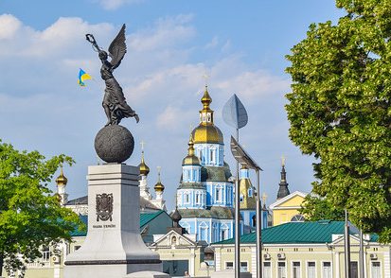
Мета дослідження
створити екскурсійний маршрут для ознайомлення глядачів з історичними пам’ятками незламного Харкова

Slide 3
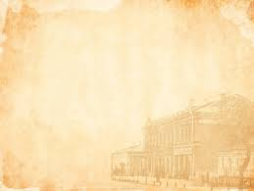
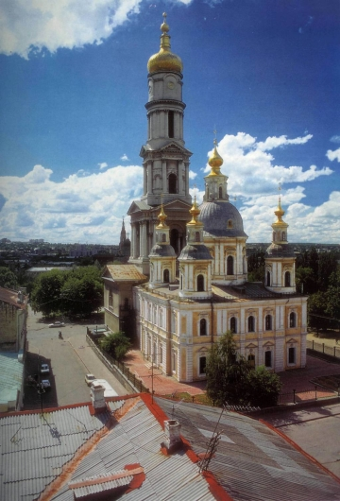
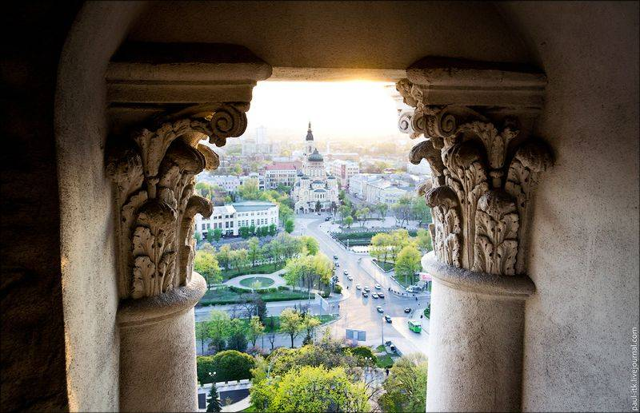
Завдання дослідження
Визначити мету майбутньої екскурсії;
Визначити, відвідати та вивчити бажані екскурсійні об’єкти (Покровський собор, Благовіщенський собор, Свято-Успенський собор);
Визначити та упорядкувати маршрут екскурсії;
Скласти текст екскурсії;
Визначити головні результати роботи.
Свято -Успенський собор, Харків

Slide 4
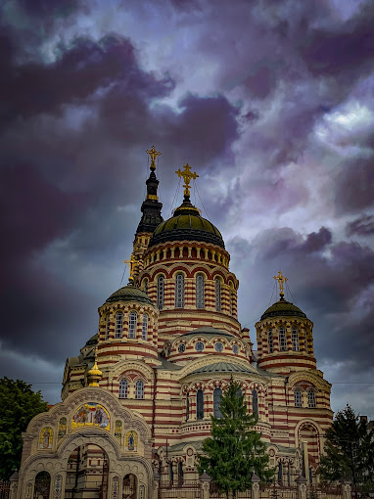
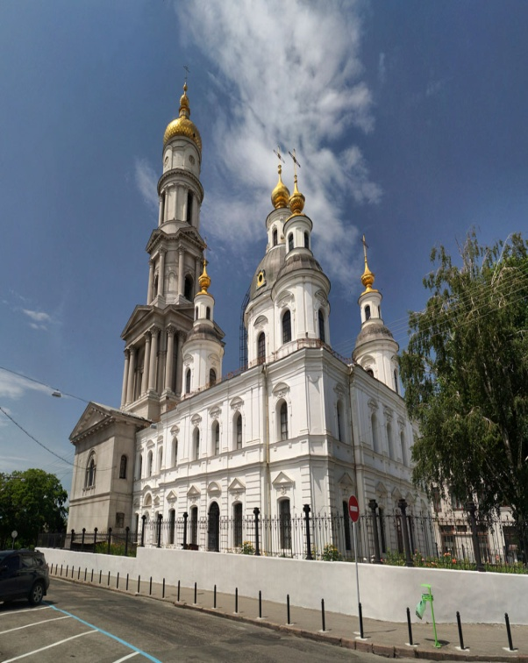
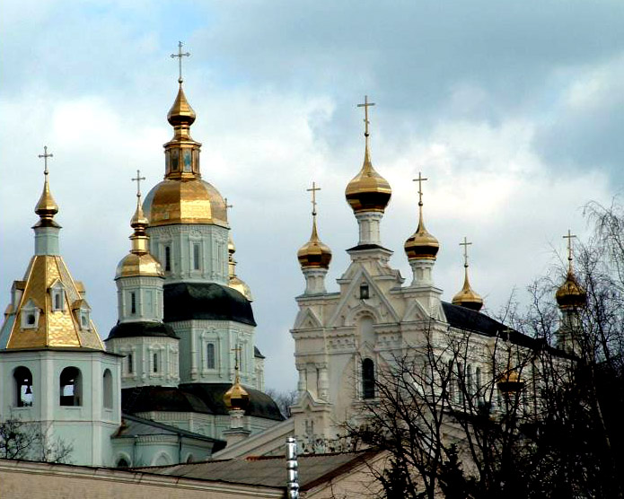
Об’єктом дослідження в даній праці є історичні пам’ятки міста Харкова
Предметом дослідження є архітектурні пам’ятники Харкова, а саме: Покровський собор, Благовіщенський собор, Свято-Успенський собор
Благовіщенський собор, Харків
Свято-Успенський собор, Харків
Покровський собор, Харків

Slide 5
Актуальність
Харків – місто з багатою історією. Вона складається не тільки з дат, персоналій і подій. Історію мого міста, як ніхто, знають його вулиці. Архітектурні пам’ятки Харкова бачили декілька століть і залюбки розповідають нам про все, що коїлося у місті: як воно будувалося, ким, та в який час. Зараз, коли ворог намагається знищити місто, обстрілюючи його щодня, дуже актуальним є говорити про Харків, щоб весь світ дізнався про його красу, яку потрібно зберегти!
Тому я запрошую вас здійснити невеличку пішохідну тематичну екскурсію, мета якої – показати красу рідного міста, ознайомитися з найбільш, на мій погляд, значущими архітектурними пам’ятками Харкова, а саме так званим «золотим трикутником», який складається з Благовіщенського собору, Успенського собору та Покровського собору. Саме ці споруди і є нашими екскурсійними об’єктами.

Slide 6
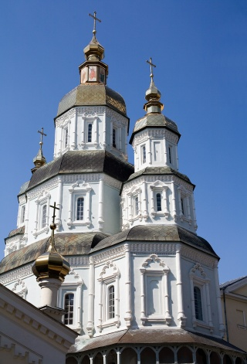
Почнемо ми свій маршрут з Університетської, 8, де знаходиться серце Харкова – Покровський собор (Свято-Покровський чоловічий монастир).
Собор був збудований у 1689р., коли ще все місто було дерев'яним. Автор собору залишився невідомим. Збудована споруда у кращих традиціях українського бароко. Однією з особливостей Покровського собору є специфічний метод конструювання купола. Він полягає у використанні дерев’яних платівок, що нашаровуються одна на одну на кшталт черепиці. Такий метод є відмінною рисою церковної архітектури на теренах Слобідської України.
Покровський собор, Харків

Slide 7
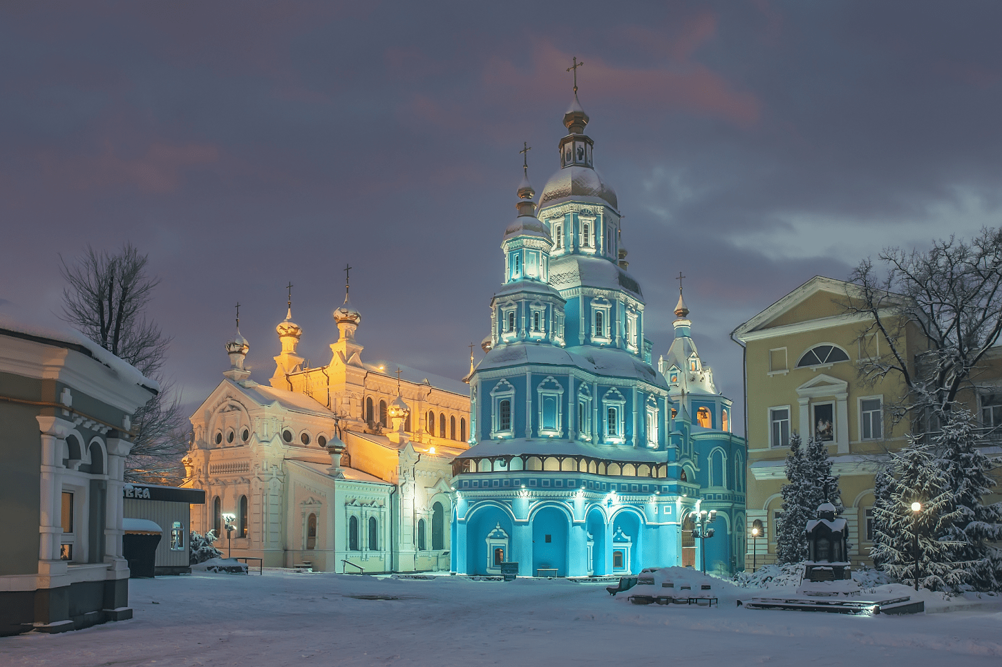
До речі, свого часу Свято-Покровський монастир був одним з головних навчальних центрів України. Саме на території собору виник Харківський колегіум. Тут викладали філософ Григорій Сковорода, композитор Артем Ведель, а також письменник Григорій Квітка-Основ'яненко. До війни в знаменитий монастир приїжджали віруючі з усього світу, бо тут зберігаються мощі святих і Озерянська ікона, яка зцілює недуги.
Покровський собор, Харків

Slide 8
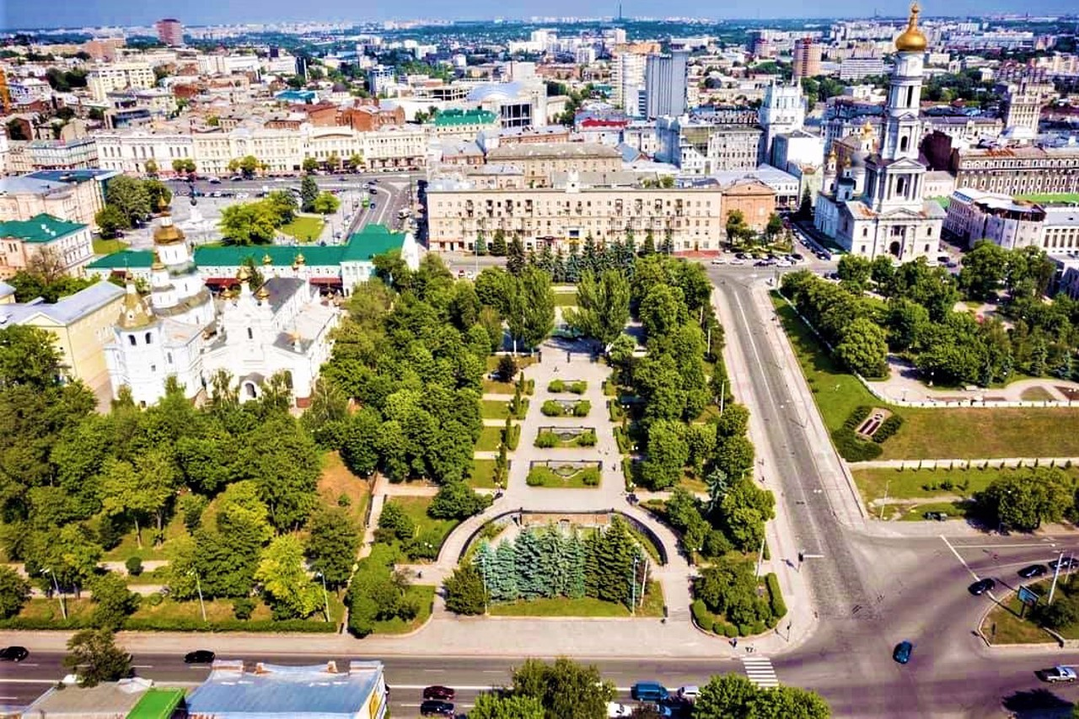
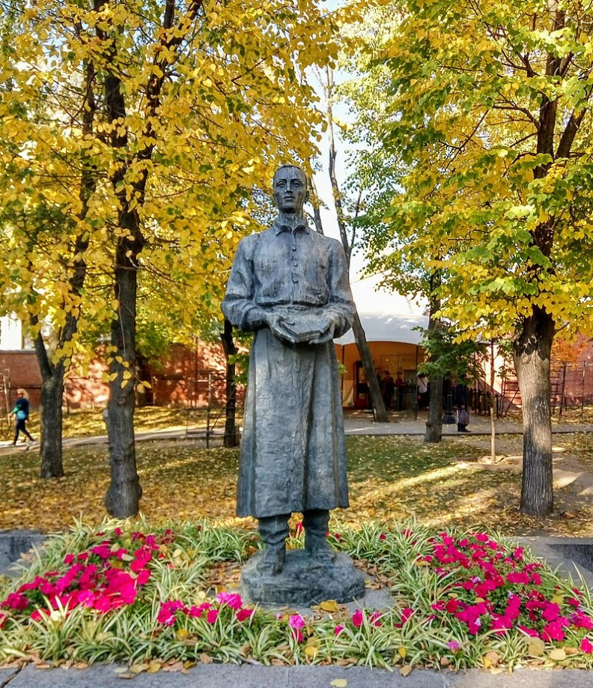
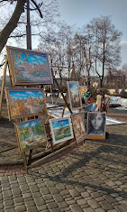
Далі запрошую вас до Покровського (Терасного) скверу, який примикає до Університетської вулиці з західної сторони. Сквер був закладений у 1951р. До війни тут діяв каскад фонтанів. До речі, саме тут ви можете бачити пам’ятник Г.С. Сковороді, який немов вийходить з книгою з воріт Покровського монастиря, де викладав у Харківському колегіумі в 1759–1769 роках. Також багато років тому Покровський сквер облюбували вільні художники Харкова, де представляють і продають свої роботи.

Slide 9
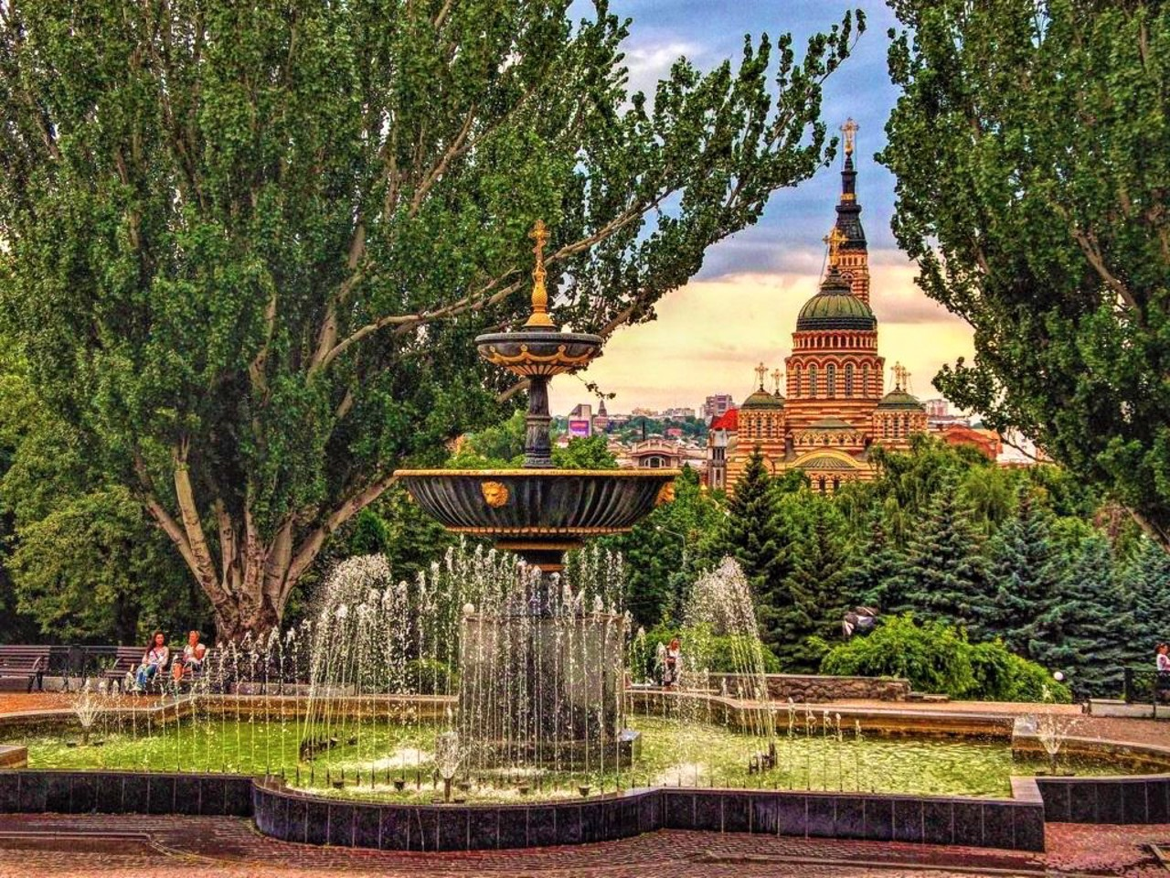
Якщо ми пройдемо Покровським сквером, то з так званої Університетської гірки зможемо побачити чудовий вид на ще одну реліквію Харкова – Благовіщенський кафедральний собор - православна святиня й унікальна пам'ятка архітектури початку XX століття, побудована у візантійському стилі. Цей собор справді вражає своїми великими розмірами та неймовірно гарним і дещо дивакуватим зовнішнім виглядом. Це все через червону цеглу з білим тинькуванням, які роблять цей собор «смугастим».

Slide 10
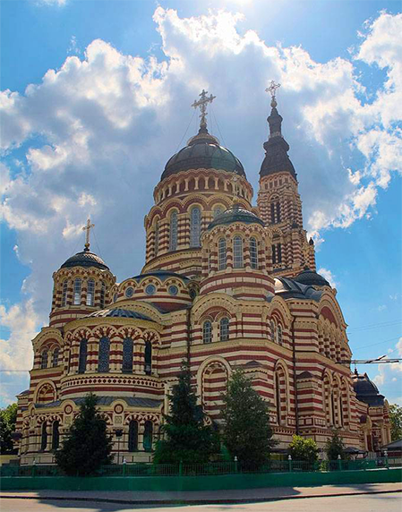
Історія будівлі починається ще в 1655 році, але початковий собор зазнавав руйнувань через декілька пожеж, тому був дуже багато разів перепроєктований. Вже сучасного вигляду собору було надано 1888 року. Автором проєкту будівлі став Михайло Іванович Ловцов, а кошти на собор у розмірі 400000 рублів збирала місцева знать, купці та прості парафіяни. До речі в сам собор було вкладено близько 7 мільйонів цеглин. Благовіщенський собор за своїми розмірами є дійсно гігантським: довжина понад 70 метрів, висота – 60 метрів, а висота дзвіниці приблизно 80 метрів.
Благовіщенський собор, Харків

Slide 11
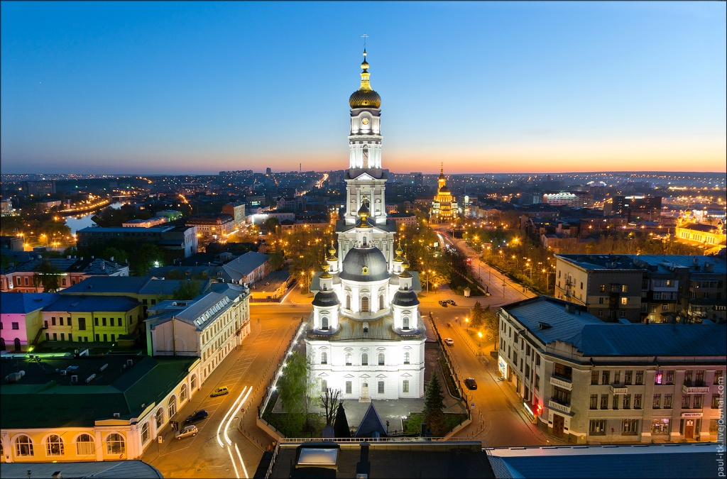
А тепер давайте повернемося до вулиці Університетської, 11, де знаходиться ще одна церковна пам’ятка Харкова – Успенський собор. Не тільки старовинність визначає його як символ міста. Свято-Успенський храм займає друге місце за довжиною дзвіниці в Україні – перше належить собору в Києві. Наповненість храму теж справляє сильне враження – великий орган, що зроблений на замовлення чеською компанією, розташований тут з 1986 року. Під нього будується окреме приміщення в соборі – Будинок органної та камерної музики.
Свято-Успенський собор, Харків

Slide 12
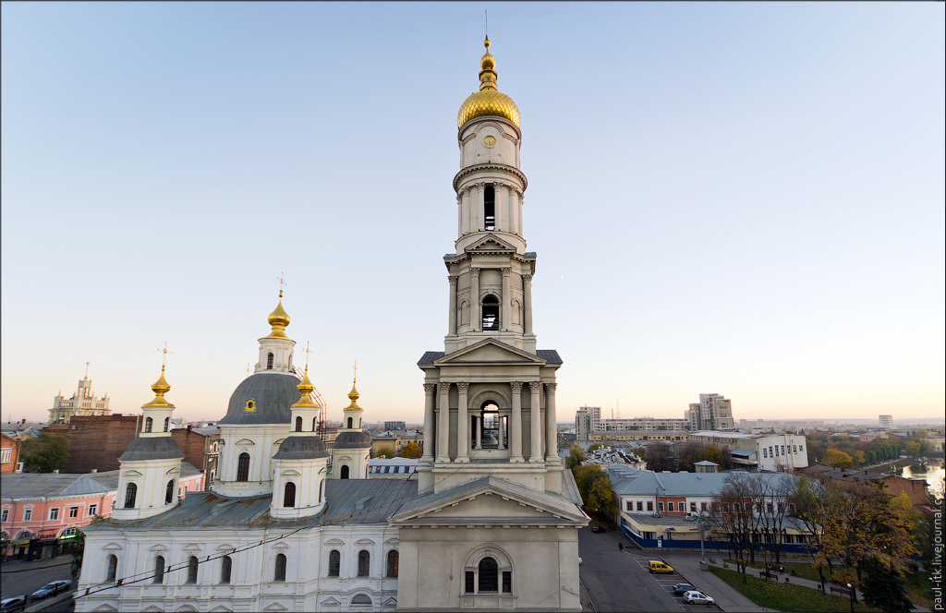
Харків’яни звели сучасну будівлю собору в стилі бароко за кошти громади у 1771-1777 роках на місці зруйнованого однойменного храму. Розкішна дзвіниця собору з дванадцятьма дзвонами, яку звели вже у ХІХ столітті, лише на десять метрів нижча від дзвіниці Святого Марка у Венеції. Її висота складає 89,5 м. Побудована дзвіниця на честь перемоги над наполеоном і названа на честь імператора Олександра І – Олександрівська. Великий – чотири метри в діаметрі – годинник, котрий прикрашає споруду, виготовили на спеціальне замовлення в Парижі та встановили у 1862 році. Архітектори собору Є. Васильєв та А.Тон.
Свято-Успенський собор, Харків

Slide 13
Результати роботи
Таким чином, працюючи над даною темою:
я створила екскурсійний маршрут «золотим трикутником Харкова»;
визначила основні об’єкти екскурсії, а саме Покровський собор, Благовіщенський собор та Успенський собор;
вивчила ці екскурсійні об’єкти, відвідала їх, зібрала цікаву та корисну інформацію про них, яку використала при складанні екскурсії.
Працюючи над екскурсійним маршрутом, я прагнула показати красу Харкова, продемонструвати, за що харків’яни так безмежно люблять своє місто. Я вважаю, що екскурсія, яку я підготувала, буде цікавою та корисною, бо дає змогу зрозуміти, що Харків - це не тільки місто, яке обстрілюється щодня, а й місто, яке за своєю історією та красою є справжньою перлиною України. І світ має зробити все, щоб зберегти це.

Slide 14
Список використаної літератури:
Вечерський В. Пам'ятки архітектури й містобудування Лівобережної України: Виявлення, дослідження, фіксація. Київ : Видавничий дім А.С.С, 2005. С. 563–566.
Пам'ятки архітектури й містобудування України: Довідник Державного реєстру національного культурного надбання / В. В. Вечерський, О. М. Годованюк, Є. В. Тиманович та ін.; За ред. А. П. Мардера та В. В. Вечерського. Київ : Техніка, 2000. С. 246–247.
https://kharkov-future.com.ua/uk/eternal-symvoly-harkova
https://risu.ua/soborna-cerkva-pokrovi-presvyatoji-bogorodici-u- harkovi_n21913
https://find-way.com.ua/oblast/kharkivska/kharkiv/blahovishchenskyi-sobor-kharkiv
https://inside-ua.com/places/sviato-blahovischenskyi-kafedralnyi-sobor
https://viznachni-pam-yatki-ukrajini.webnode.com.ua/kharkiv/blagovishchenskij-sobor-u-kharkovi/
https://zabytki.in.ua/uk/635/uspenskii-sobor-u-kharkovi

